Slide 1
Université Montpellier 2
Master Dynamique terrestre et Risques naturels
2015 / 2016 – 2nd semestre M1
Module de Géodésie
Méthodes de la géodésie terrestre
Triangulation - Mesures de distances
Nivellement – Photogrammétrie
Erik Doerflinger
Erik Doerflinger

Slide 2
Conclusion
Géodésie terrestre
⬥ Composante planimétrique
Triangulation : mesure des angles plus une distance
⬥ Composante Altimétrique
Nivellement
2 mesures totalement indépendantes

Slide 3
Triangulation : Mesures d’angles
La triangulation est une technique permettant de déterminer les éléments d’une figure en la décomposant en triangle adjacents dont on mesure les angles au théodolite et dont un côté au moins est connu.
C'est le procédé topométrique employé depuis le plus longtemps et jusqu'aux années 70, c'était pratiquement avec le chaînage direct de longueurs la base de tous les travaux de terrain.
Cette méthodologie, qui n'exige aucune altimétrie et n'en fournit aucune, a eu pour conséquences de
toujours séparer les déterminations planimétriques et altimétriques.

Slide 4
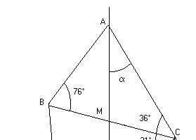
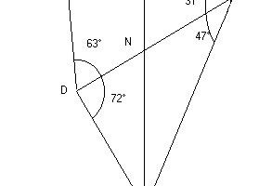
Mesures d’angles
Exercice :
Le but de cet exercice est de calculer la distance AE.
Pour cela, on a « enfermé » le segment correspondant dans une chaîne de trois triangles, et on a réalisé les mesures angulaires portées sur le schéma.
On dispose d’une unique distance, AC = 250 m.
L’angle α a pour mesure 27°.
1°) Calculer les distances AM et MC.
2°) Calculer les distances MN et NE.
En déduire la distance AE.
Notes:
AC/sin(180-27-36)=AM/sin(36) AM=164,9217
AC/sin(180-27-36)=MC/sin(27) MC=127,3814
MN/(sin31)=MC/sin(180-27-36-31) MN=65,7665
NC/sin(27)=AC/sin(180-27-36-31) NC=113,7748
NE/sin(47)=NE/sin(180-27-36-31-47) NE=132,2214
AE=AM+MN+NE=362,9095
Ou
AC/sin(180-27-36-31-47) =AE/sin(36+31+47)
AE=362,9095

Slide 5
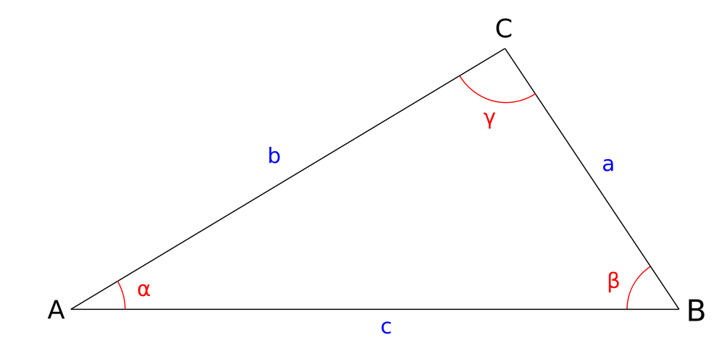
Mesures d’angles
Tout petit rappel…
On considère un triangle quelconque ABC, avec :
a = BC et α = angle formé par [AB] et [AC]
b = AC et β = angle formé par [BA] et [BC]
c = AB et γ = angle formé par [CA] et [CB]
La somme des angles d'un triangle est égale à l'angle plat, soit 180 degrés
α + β + γ = 180°
Loi des sinus…
Notes:
----- Notes de la réunion (05/11/13 16:27) -----
azdazdazeazeaze

Slide 6
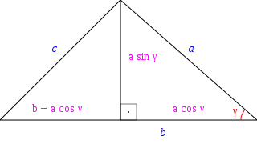
Démonstration de la loi des cosinus (théorème d'Al-Kashi)
En utilisant l'identité remarquable
On obtient le résultat escompté, après simplification
Loi des cosinus…

Slide 7
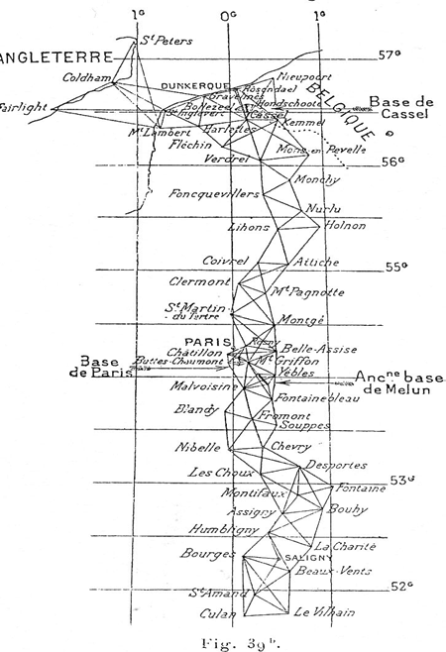
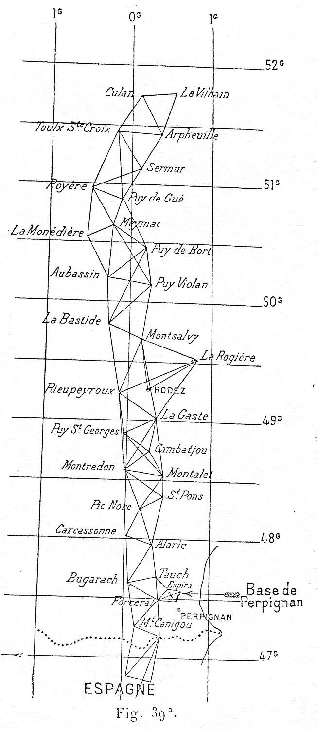
Mesures d’angles
Mètre et système métrique décimal :
Enfants de la Révolution française
L'unité de mesure linéaire :
Dix millionième partie
du quart du méridien
terrestre adoptée
le 10 décembre 1799
Pour calculer la longueur de l’arc de méridien, Delambre et Méchain réalisent durant 7 ans des mesures qui vont « enfermer » celui-ci dans une chaine de 94 triangles.

Slide 8
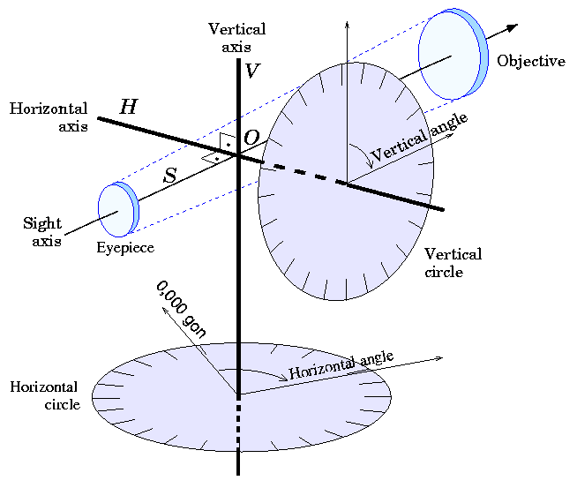
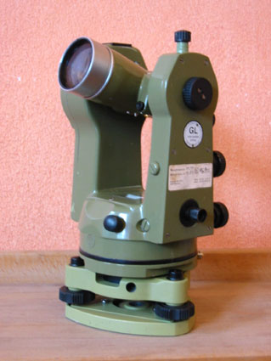
Triangulation : Mesures d’angles
Un théodolite est une lunette montée sur les deux axes; vertical et horizontal. Chacun des axes est équipé d’un cercle gradué permettant les lectures des angles.
Le théodolite se pose sur un support et doit se caler sur le plan horizontal ; il est souvent placé sur un trépied, et à la verticale exacte d’un point connu en coordonnées, à l’aide d’un fil à plomb et d’un niveau à bulle sphérique, et sa base doit être parfaitement horizontale. L’ensemble de cette phase d’utilisation se nomme la « mise en station ».
Théodolite Axes et cercles gradués d’un théodolite

Slide 9
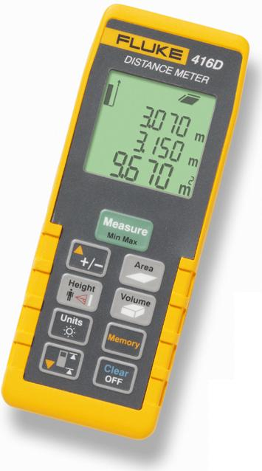
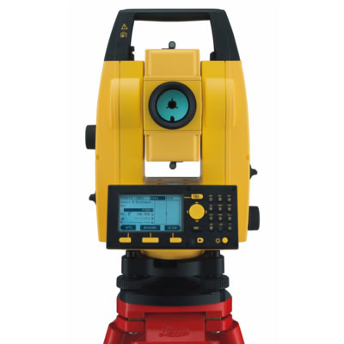
Les mesures électro-optiques de distances
Le Chainage
Autrefois les arpenteurs utilisaient une véritable chaîne composée de maillons pour mesurer une distance entre deux points. C'est pourquoi cette opération s'appelle un chaînage. Aujourd'hui la chaîne a été remplacée par un ruban à mesurer, généralement fabriqué en acier.
Appareils Electroniques de Mesures de Distances (EDM) :
L'appareil émet une onde (infra rouge, laser, …) qui se réfléchit et revient vers l'appareil. La vitesse de propagation de l’onde est connue. Le temps mis par le rayon pour revenir est mesuré et la distance séparant l'utilisateur de la cible est calculée.
Distancemètre Laser
Tachéomètre = théodolite + EDM.

Slide 10
Conclusion
Géodésie terrestre
⬥ Composante planimétrique
Triangulation : mesure des angles plus une distance
⬥ Composante Altimétrique
Nivellement
2 mesures totalement indépendantes

Slide 11
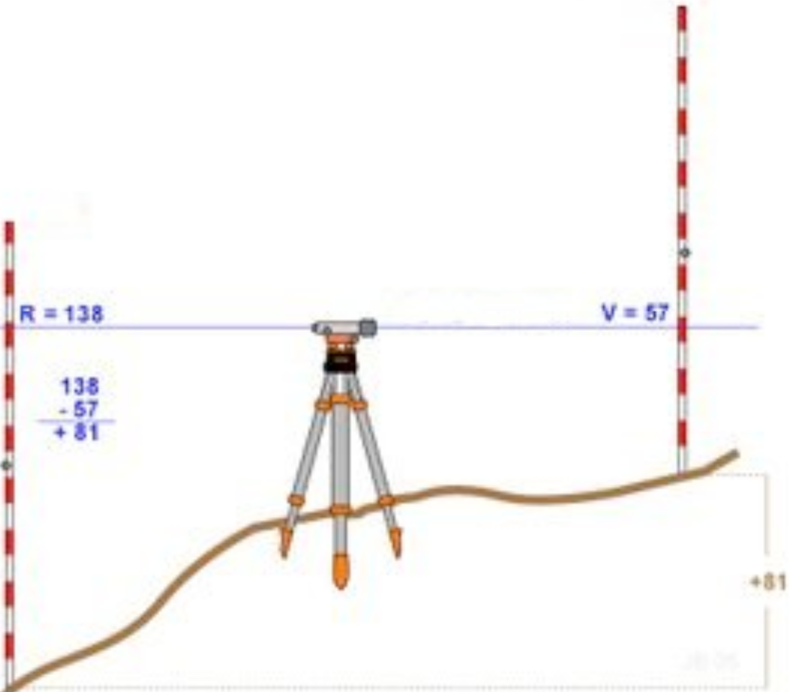
Mesures de dénivelées, ou nivellement
Le nivellement est l'ensemble des opérations consistant à mesurer des différences de niveaux, pour déterminer des altitudes.
Le nivellement permet de mesurer des dénivelées puis de déduire l'altitude de repères ou de points caractéristiques. Les altitudes peuvent être rapportées à une référence locale, ou à un système de référence plus général. Le système utilisé en France rapporte toutes les altitudes à celle du niveau moyen de la mer dans le vieux port de Marseille, qui est l'altitude zéro, généralement dite "niveau de la mer".
A Marseille
Altitude = 0 m
Principe du nivellement directe

Slide 12
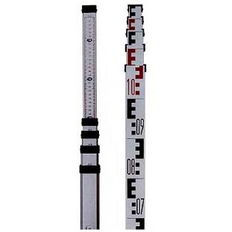
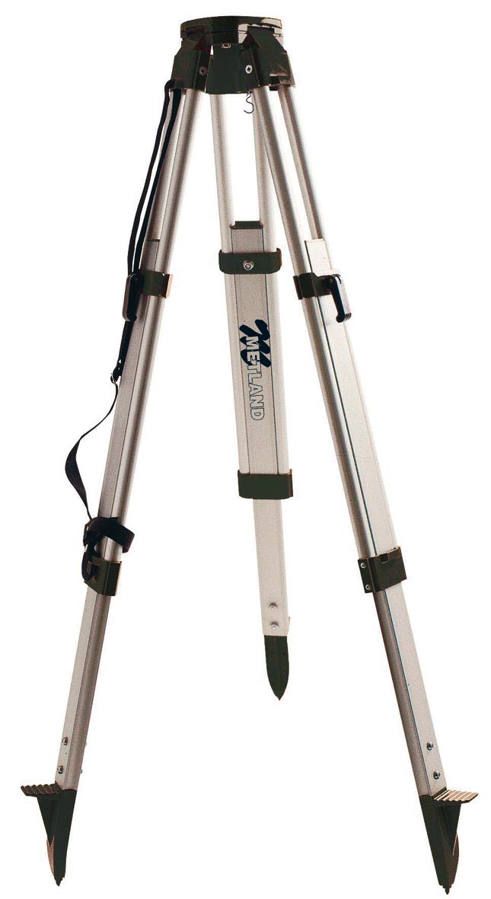
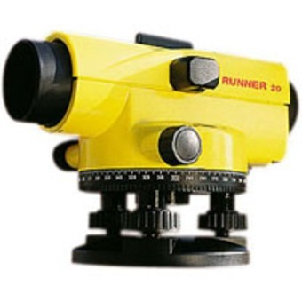
Mesures de dénivelées, ou nivellement
⬥ Le principal problème à résoudre par le nivellement est celui des écoulements d'eaux
⬥ Une source d’imprécision est la réfractivité de l’atmosphère qui rend courbe les rayon lumineux.
La mesure altimétrique
Obtenue par nivellement
est totalement indépendante
des composantes
planimétriques.
Niveau, mire et trépied

Slide 13
Conclusion
Géodésie terrestre
⬥ Composante planimétrique
Triangulation : mesure des angles plus une distance
⬥ Composante Altimétrique
Nivellement
2 mesures totalement indépendantes

